Slide 1


GUIA SQL CON MYSQL WORKBENCH
@_eighta

Slide 2
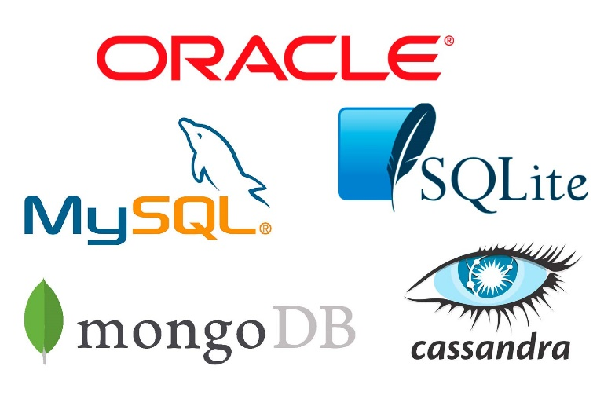
1. Sistema Gestor de Base de Datos (SGBD)
Un Sistema Gestor de Base de Datos (SGBD) o DataBase Managenent System (DBMS) es un sistema que permite la creación, gestión y administración de bases de datos, así como la elección y manejo de las estructuras necesarias para el almacenamiento y búsqueda de información del modo más eficiente posible.

Slide 3
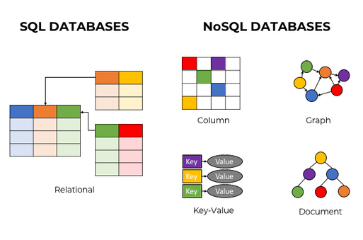
1. Sistema Gestor de Base de Datos (SGBD)
En la actualidad, existen multitud de SGBD y pueden ser clasificados según la forma en que administran los datos en:
SGBD Relacionales (SQL)
Este modelo se basa fundamentalmente en establecer relaciones o vínculos entre los datos, imaginando una tabla aparte por cada relación existente con sus propios registros y atributos.
SGBD No relacionales (NoSQL)
Una base de datos no relacional (NoSQL) es aquella base de datos que:
No requiere de estructuras de datos fijas como tablas
No garantiza completamente las características ACID.
Escala muy bien horizontalmente.
Se utilizan en entornos distribuidos que han de estar siempre disponibles y operativos y que gestionan un importante volumen de datos.

Slide 4

2. MySQL
MySQL es un sistema de gestión de bases de datos relacionales (RDBMS) de código abierto respaldado por Oracle y basado en el lenguaje de consulta estructurado (SQL). MySQL funciona prácticamente en todas las plataformas, incluyendo Linux, UNIX y Windows. Aunque puede utilizarse en una amplia gama de aplicaciones, MySQL se asocia más a menudo con las aplicaciones web y la publicación en línea.

Slide 5
2. MySQL
¿Cómo funciona?
MySQL se basa en un modelo cliente-servidor. El núcleo de MySQL es el servidor MySQL, que maneja todas las instrucciones (o comandos) de la base de datos. El servidor MySQL está disponible como un programa independiente para su uso en un entorno de red cliente-servidor y como una biblioteca que puede ser incrustada (o enlazada) en aplicaciones independientes.
2.1. Características:
Velocidad y rendimiento.
Bajo consumo de recursos
Herramientas de administración
Portabilidad y mantenimiento de datos
Cuenta con paquetes de instalación como XAMPP (Apache + PHP + MySQL).

Slide 6
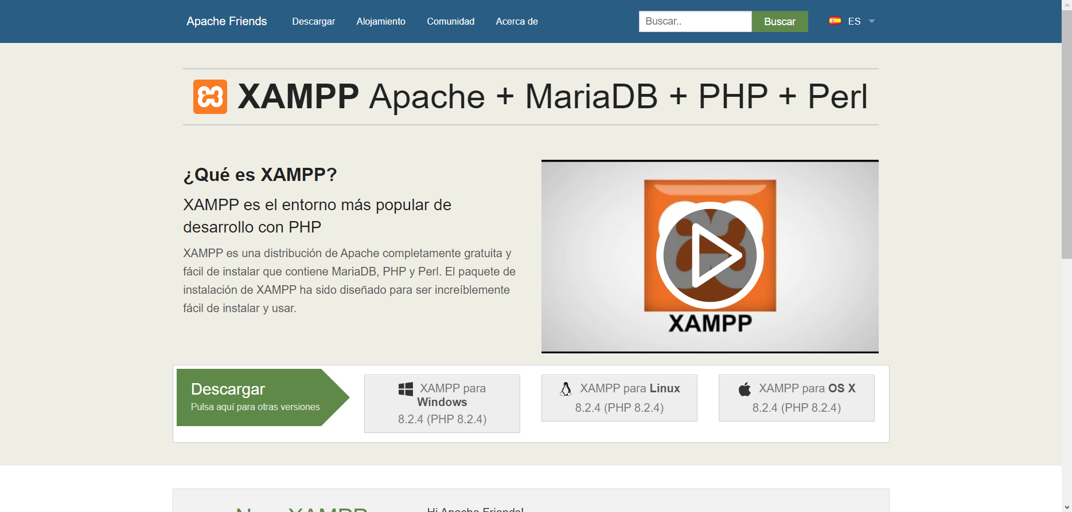
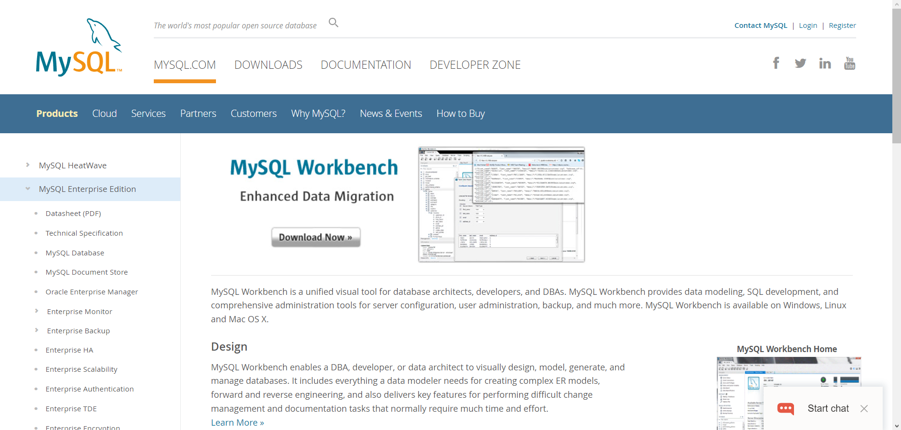
2. MySQL
2.2. Instalación

Slide 7

3. Crear una base de datos
3.1. Base de datos
Una base de datos es simplemente una colección de datos estructurados. Imagina que tomas una foto: presionas un botón y capturas una imagen de ti mismo. Tu foto es información y la galería de tu teléfono es la base de datos. Una base de datos es un lugar en el que los datos son almacenados y organizados. La palabra «relacional» significa que los datos almacenados en el conjunto de datos son organizados en forma de tablas. Cada tabla se relaciona de alguna manera definida de acuerdo a la interacción de la información.

Slide 8
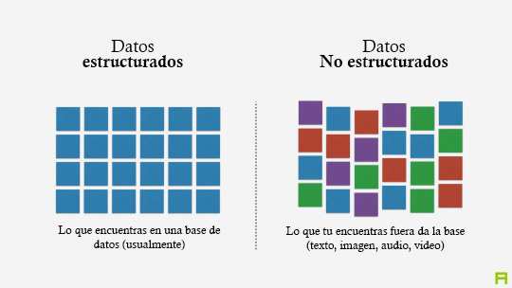
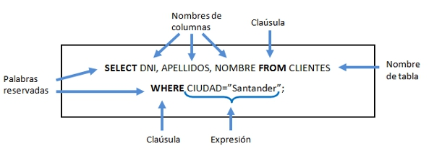
3. Crear una base de datos
3.2. Datos estructurados
Es aquella información que se almacena en forma de bases de datos relacionales, generalmente conocidas como bases de datos SQL.
3.3. Lenguaje SQL
Es el lenguaje de consulta, usado como interfaz para comunicarse con bases de datos y realizar operaciones de acceso y manipulación de la información almacenada.

Slide 9
Tipo de datos

Slide 10
CONTENIDO ADICIONAL
@_eighta

Slide 11
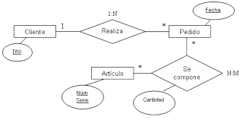

Normalización de Bases de Datos
La normalización es un proceso clave para diseñar bases de datos relacionales. Usualmente consiste en aplicar una serie de reglas (formas normales) para convertir un modelo entidad-relación a un modelo relacional.
Gracias a esto se pueden prevenir errores y mejorar la eficiencia de consultas.
La normalización tiene como objetivo optimizar los datos y brindar integridad, los beneficios específicos son:
Evitar la redundancia de los datos.
Prevenir problemas de actualización.
Proteger la integridad de los datos.
Facilitar el acceso e interpretación de los datos.
Reducir el tiempo y complejidad de revisión de las bases de datos.
Optimizar el espacio de almacenamiento.
Prevenir borrados indeseados.

Slide 12
Normalización de Bases de Datos
El proceso consta de etapas bien ordenadas llamadas formas normales (FN), se parte en la primera forma normal (1FN) pudiendo llegar hasta la sexta (6FN), aunque lo tradicional es llegar hasta la tercera forma normal.
1FN | 2FN | 3FN
No existen filas repetidas. Todos los atributos son atómicos. Un atributo es atómico si los elementos del dominio son simples e indivisibles. | Cumple con las reglas de 1FN. Todos los atributos que no forman parte de la Clave Principal tienen dependencia funcional completa de ella. Crear tablas separadas para aquellos grupos de datos que se aplican a varios registros. Relacionar las tablas mediante claves externas. | Cumple con las reglas de 2FN. No existen dependencias transitivas (eliminar columnas que no dependen de la clave principal).

